Slide 1
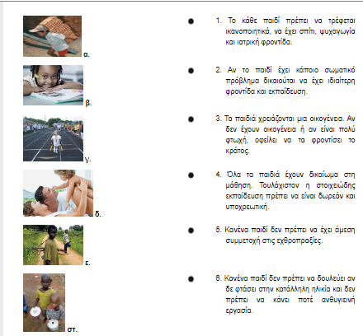

Slide 2
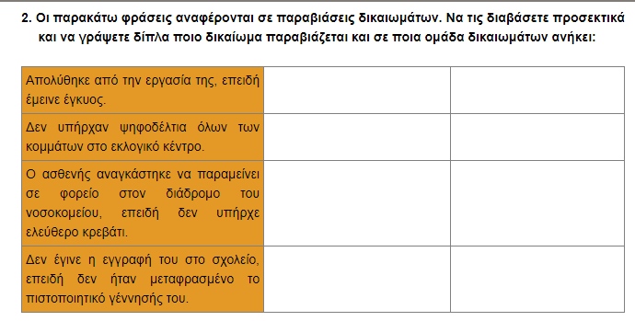
Το δικαίωμα της εργασίας
Κοινωνικά δικαιώματα
Το δικαίωμα της εκλογής
αντιπροσώπων
Πολιτικά δικαιώματα
Το δικαίωμα προστασίας
της υγείας
Κοινωνικά δικαιώματα
Το δικαίωμα στην
εκπαίδευση
Κοινωνικά δικαιώματα

Slide 3
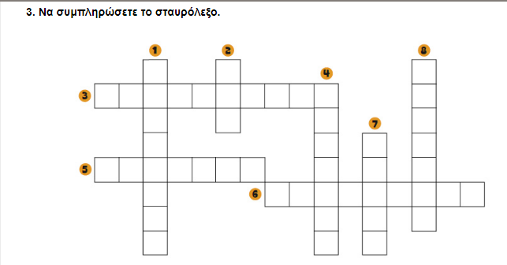
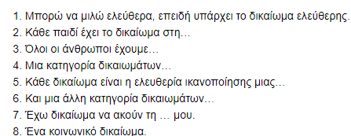
ΕΚΦΡΑΣΗΣ
ΖΩΗ
ΕΡΓΑΣ Α
Δ Ι Α Ι Μ Α Τ Α
ΤΟΜΙΚΑ
ΓΝ ΜΗ
Α Ν Γ Κ Η Σ
Κ Ο Ν Ω Ν Ι Κ Α

Slide 4
Δικαίωμα είναι η ελευθερία που έχει κάθε άνθρωπος να ικανοποιεί τις ανάγκες του.
Η ελληνική πολιτεία έχει δημιουργήσει τις Ανεξάρτητες Αρχές, όπως είναι ο Συνήγορος του Πολίτη και το Ε.Σ.Ρ., στις οποίες μπορούν να απευθυνθούν όλοι οι πολίτες, όταν θίγονται τα δικαιώματά τους.
Η άσκηση των δικαιωμάτων μας δημιουργεί και τις ανάλογες υποχρεώσεις.
Τα ανθρώπινα δικαιώματα είναι θεμελιώδεις ελευθερίες, ισχύουν για όλους, ανεξάρτητα από εθνική προέλευση, φύλο, γλώσσα, θρησκεία.
Στην Ελλάδα τα δικαιώματα των ανθρώπων προστατεύονται από το Σύνταγμα και τους νόμους.
Τα δικαιώματα του παιδιού κατοχυρώνονται με τη Σύμβαση για τα Δικαιώματα του Παιδιού.
Τα δικαιώματα διακρίνονται σε ατομικά, κοινωνικά και πολιτικά.
Τα κράτη - μέλη του Ο.Η.Ε. έχουν υιοθετήσει την Οικουμενική Διακήρυξη των δικαιωμάτων του ανθρώπου.

